Slide 1


Vlatko Vlahek
Support Manager at ShoutEm Inc.
vlatko@shoutem.com

Slide 2
Uvod u relacijske baza podataka

Slide 3
Agenda
Osnovni pojmovi
Microsoft SQL Server
T-SQL sintaksa i primjeri
Snimljene procedure
Pitanja

Slide 4
Što je?
Baza podataka je organizirana skupina podataka koji su pohranjeni tako da mogu zadovoljiti zahtjeve krajnjeg korisnika. (Max Vetter, 1981.)
Relacijske baze podataka su temeljene na činjenici da korisnik ne može unaprijed znati sve moguće načine korištenja podataka tj. u bazi ne postoje predefinirani putovi kretanja kroz podatke.

Slide 5
Relacijski model
Objekti u relacijskom modelu baza podataka se zovu Relacije – dvodimenzionalna tablica
Relacije se sastoje od:
Atributa (imenovani stupac)
Tuplea (redovi)

Slide 6
Tablica
 | Stupac
 | Id | Ime | Prezime
Red | 1 | Pero | Perić
 | 2 | Marko | Marković
 | 3 | Ivan | Ivić
 | 4 | Bela | Ikotić

Slide 7
Constraints
Održavaju integritet podataka i relacija unutar baze
Primarni ključ (single column, kompozitni)
Strani ključ
Unikatni ključ

Slide 8
PRIMARNI KLJUČ
Id | Ime | Prezime
123 | Pero | Perić
124 | Marko | Marković
125 | Ivan | Ivić
126 | Bela | Ikotić
PRIMARNI KLJUČ | STRANI KLJUČ
Id | IdStudenta | Status | Godina
1 | 123 | R | 1
2 | 124 | I | 3
3 | 125 | R | 3
4 | 126 | I2 | 5

Slide 9
PRIMARNI KLJUČ
Id | Ime | Prezime
123 | Pero | Perić
124 | Marko | Marković
125 | Ivan | Ivić
126 | Bela | Ikotić
PRIMARNI KLJUČ | STRANI KLJUČ
Id | IdStudenta | Ocjena | Predmet
1 | 124 | 4 | Linearna Algebra
2 | 124 | 5 | OET
3 | 124 | 4 | Matematika 3
4 | 124 | 3 | Digitalna Elektronika

Slide 10
DBMS
Sučelje za komuniciranje korisnika sa bazom podataka se zove: DataBase Management System (DBMS)
Microsoft SQL Server (proprietary)
Oracle RDBMS (proprietary)
IBM DB2 (proprietary)
MySQL (open-source)
PostgreSQL (open-source)

Slide 11
DBMS
DBMS nam omogućava:
Definiciju podataka – Definiranje strukture podataka, modificiranje postojeće strukture i njeno brisanje
Ažuriranje – Unos, izmjena i brisanje podataka.
Dohvaćanje – Dohvat podatka iz baze podataka pomoću SQL upita ili za potrebe vanjskih aplikacija (web, mobile ...)
Administraciju – Uređivanje korisnika i prava na bazu, osiguravanje sigurnosti podataka, backup i vraćanje podataka u slučaju poteškoća, uvid u performanse i omogućavanje konkurentnosti (multi user access)

Slide 12
Tipovi podataka
Integeri:
Vrsta | Raspon | Veličina
tinyint | 0 – 255 | 1 byte
smallint | –32,768 to 32,767 | 2 bytea
int | –2^31 (–2,147,483,648) to 2^31–1 (2,147,483,647) | 4 bytea
bigint | –2^63 (–9,223,372,036,854,775,808) to 2^63–1 (9,223,372,036,854,775,807) | 8 bytea

Slide 13
Tipovi podataka
Stringovi:
Vrsta | Raspon | Veličina
varchar(n) | 1 – 8000 | 2 byte + 1x char number
nvarchar(n) | 1 – 4000 or (max) | 2 byte + 2 x char number

Slide 14
Tipovi podataka
Ostalo:
Vrsta | Raspon | Veličina
Float | –1.79E +308 through 1.79E+308 | 8 byte
Bit | 0 or 1 | 1 byte
Uniqueidentifier | GUID | 16 bytea
Datetime | 2014-12-26 00:00:00 | 8 bytea

Slide 15
Tipovi podataka
Referenca: http://technet.microsoft.com/en-us/library/ms172424%28v=sql.110%29.aspx

Slide 16
INDEXI
Index je struktura koja ubrzava povlaćenje redova iz baze u slučaju tablica i view-ova
Može pokrivati 1 ili više columna (max 16)
Određuje kako će se podaci snimiti na disk
Kod tablica koje se često updateaju, koristiti uže indexe.
Problem sa fragmentacijom.

Slide 17
INDEXI
Može biti:
Clustered (grupira podatke iz baze bliže na samom disku). Koristi se kod vraćanja većih setova rezultata
Unclustered. Koristi se u tablicama gdje imamo upite sa puno WHERE ili JOIN naredbi.

Slide 18
View
Možemo ga zamisliti kao virtualni layer koji prikazuje trenutno stanje tablice na kojoj je baziran uz postavljene uvjete
Omogućavaju da:
Ograničimo korisnika na određene stupce ili redove u tablici
Spojimo više tablica u jednu da bi ih prezentirali nekome
Sigurnost

Slide 19
Microsoft SQL server

Slide 20
Microsoft SQL Server
Microsoftov DBMS, prva verzija se pojavila 1989
Razvili su ga Microsoft i Sybase (SAP)
Primarni SQL „dijalekti”: T-SQL, ANSI SQL a podržava i XML (Sql server 2005 >)
Intellisense support, integracija sa Windows Azureom

Slide 21
Microsoft SQL Server
Studenti: Preuzeti SQL Server sa DreamSparka: https://www.dreamspark.com/
Ostali, SQL Server Express: http://www.microsoft.com/en-us/server-cloud/products/sql-server/

Slide 22
Microsoft SQL Server
Prilikom instalacije, collation: Latin1_General_CI_AS

Slide 23
Demo
Microsoft SQL Server Diagram

Slide 24
Diagram
Za one koji planiraju koristiti neko open source rješenje, možete napraviti diagrame sa:
http://ondras.zarovi.cz/sql/demo/

Slide 25
Transact SQL (T-SQL)

Slide 26
T-SQL
Originalno ga je razvio IBM, danas se većinom spominje u kontekstu SQL servera.
Proceduralan i nadograđuje na osnovne mogućnosti SQL-a.

Slide 27
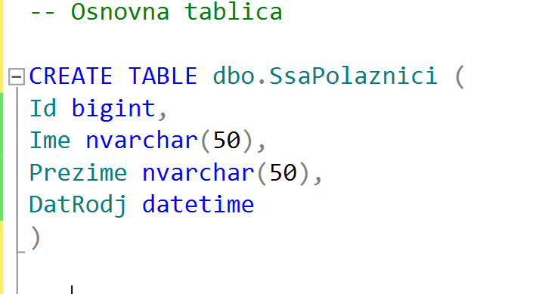
CREATE TABLE

Slide 28
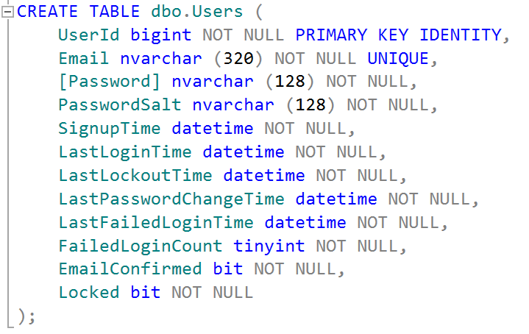
CREATE TABLE

Slide 29

DROP TABLE

Slide 30
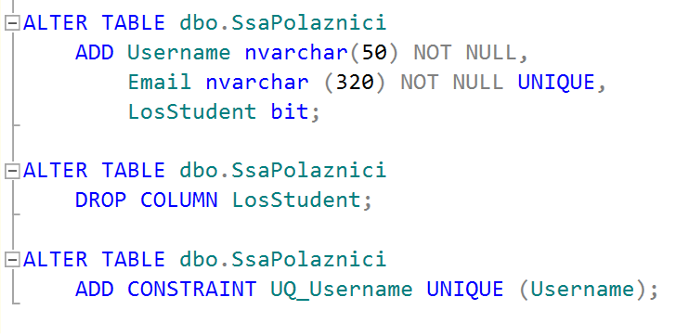
ALTER TABLE

Slide 31
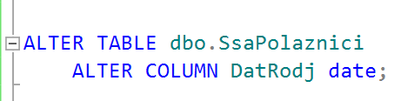
ALTER TABLE

Slide 32
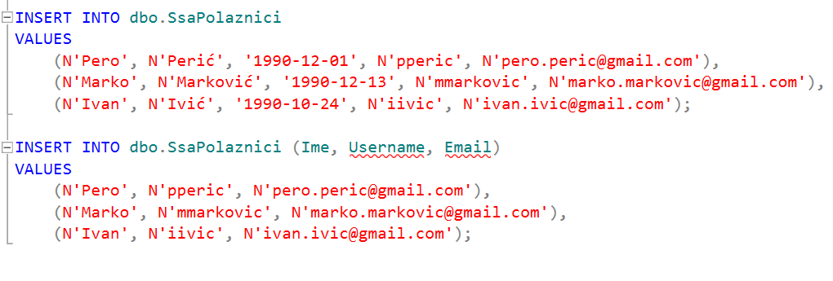
INSERT INTO

Slide 33
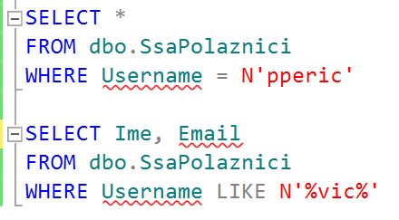
SELECT

Slide 34
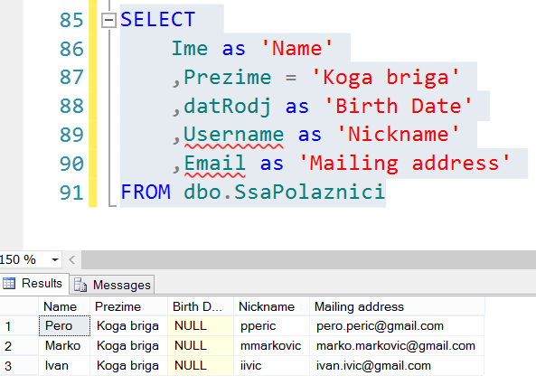
SELECT

Slide 35
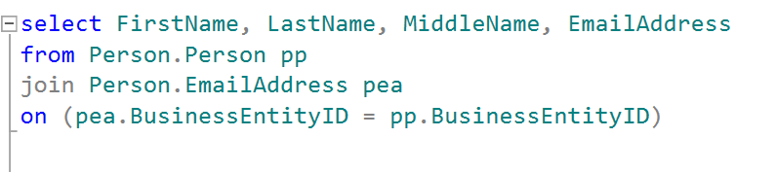
SELECT + JOIN

Slide 36

SELECT + JOIN

Slide 37
Pojašnjenje pojeodinih joinova: http://www.codeproject.com/Articles/33052/Visual-Representation-of-SQL-Joins

Slide 38

DELETE

Slide 39
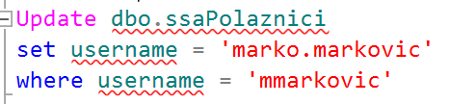
UPDATE

Slide 40
Trendovi
Sve veća potreba za NOSQL bazama (Not Only SQL) koje se rješavaju određene probleme performansi u Big Data i Real time web primjerima.
BigData (Facebook, Wikipedia, Mapiranje Genoma ..)
Real-time web (Burza, Twitter ...)
Primjer: Mongo DB

Slide 41
Što proučiti?
Indexi i optimizacija
Optimalan odabir tipova podataka za različita polja
Common table expressions (CTE)
Cursore
Vrste joinova
Pivot funkcija

Slide 42
Q & A
?

Slide 43
Hvala!
vlatko@shoutem.com

